Slide 1

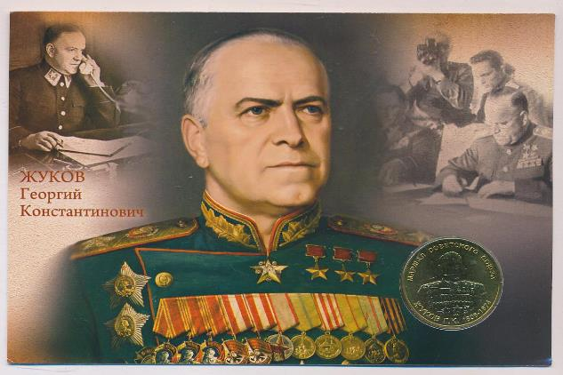
Муниципальное бюджетное общеобразовательное учреждение средняя общеобразовательная школа № 44 имени Ф.А.Щербины
Каневского района Краснодарского края
Оборонно-массовая и
военно-патриотическая работа
памяти маршала
Г.К.Жукова

Slide 2

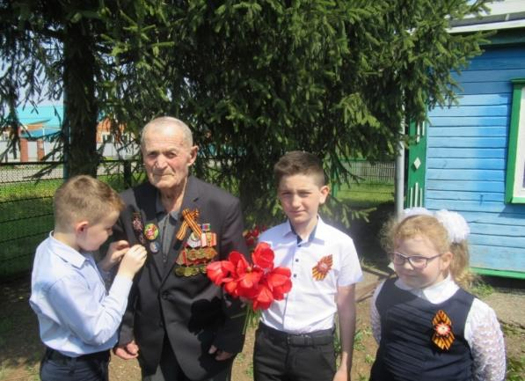
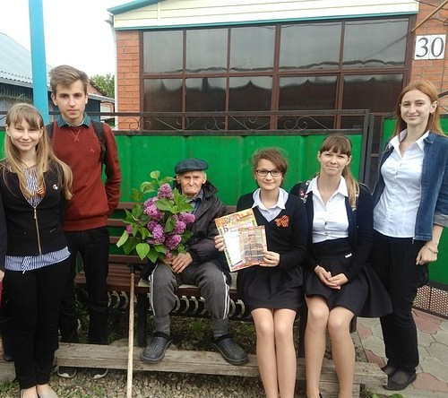
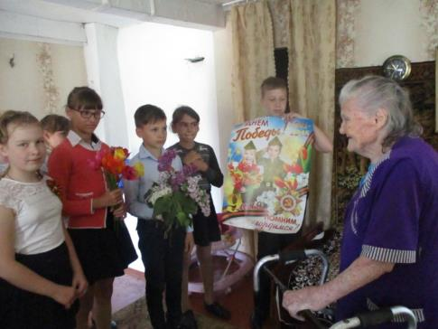
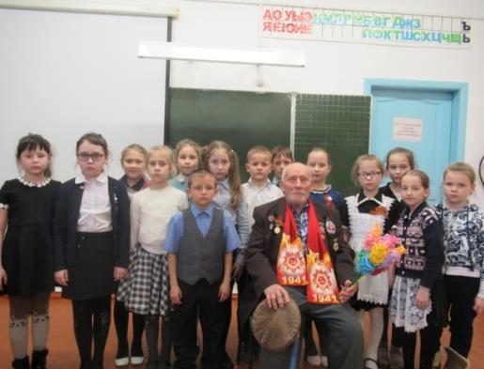
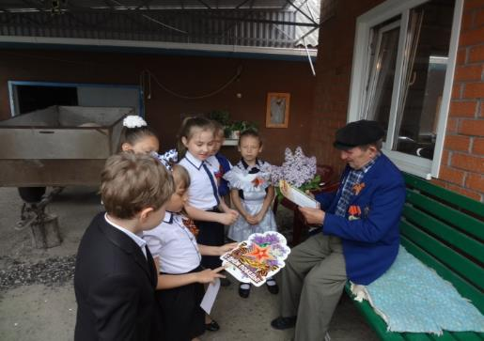

Slide 3
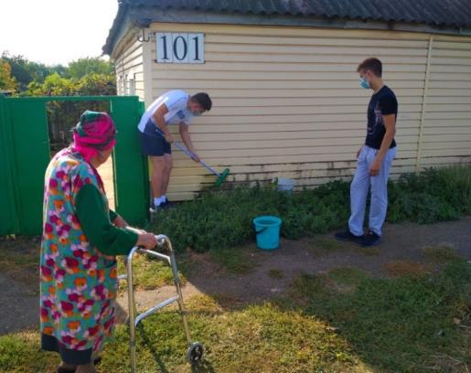

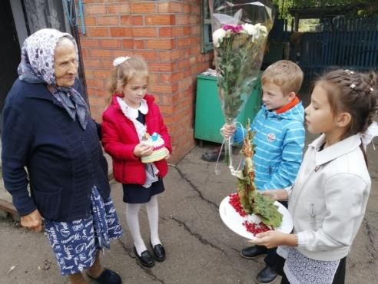
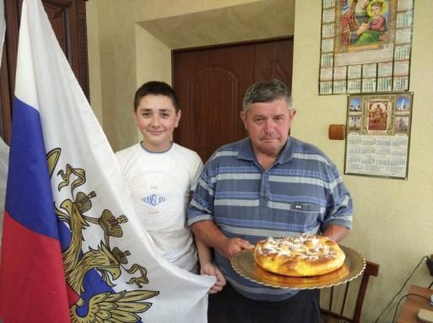
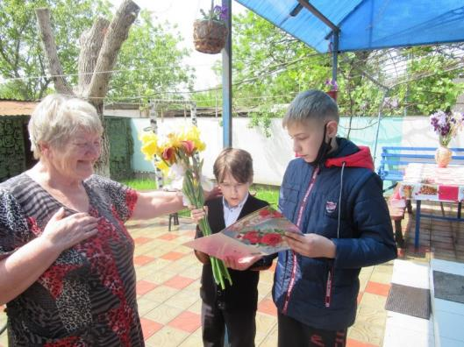
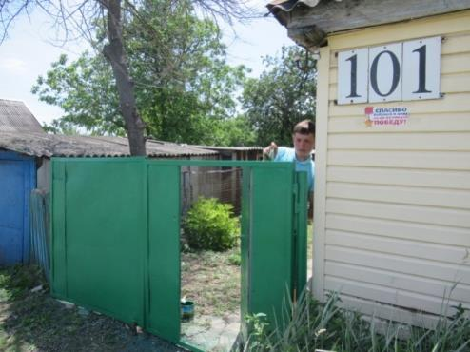

Slide 4

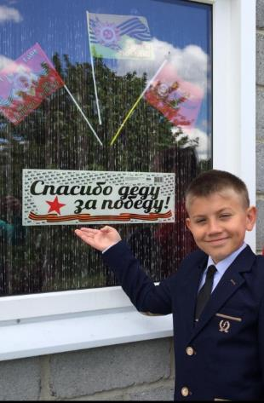
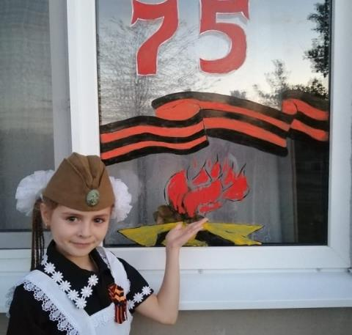
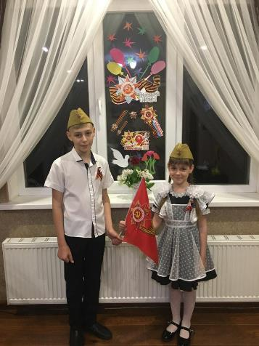
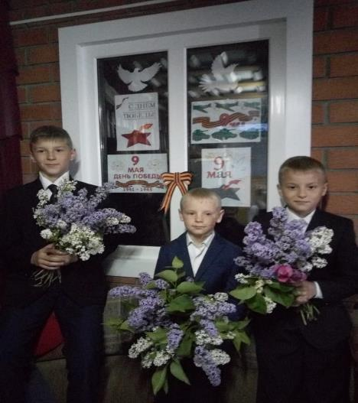
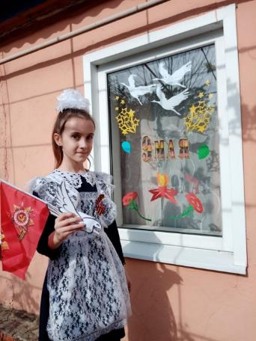

Slide 5
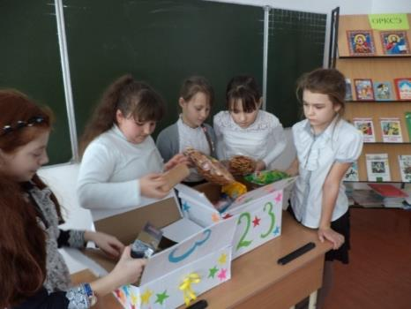
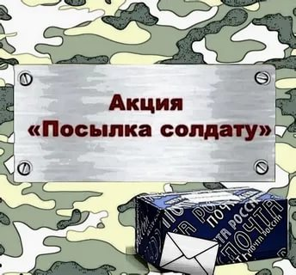

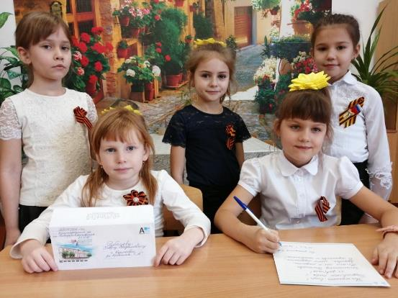
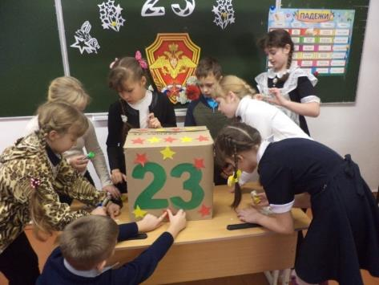
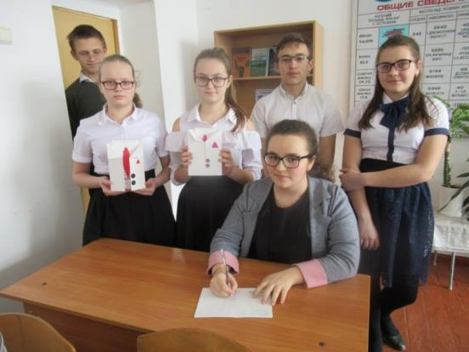
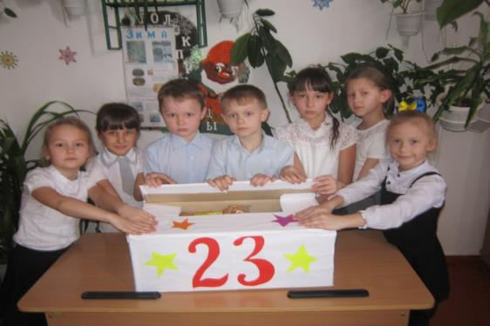

Slide 6

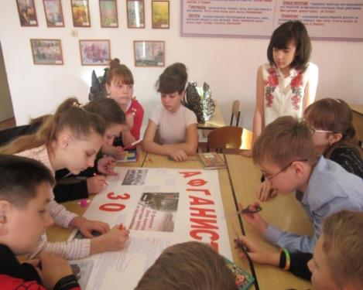
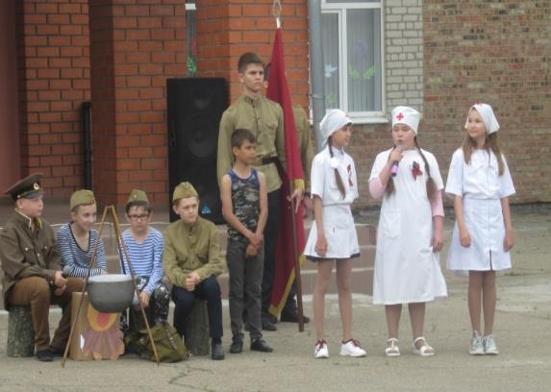
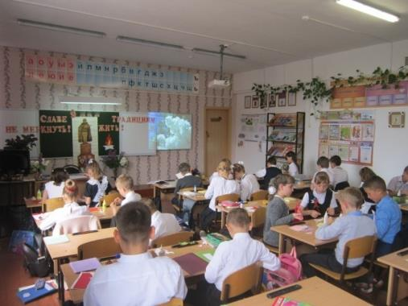
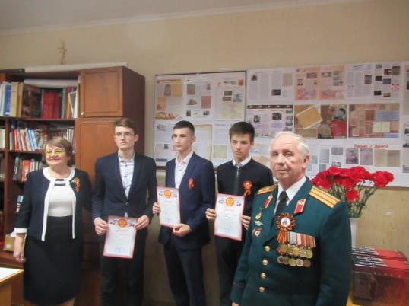
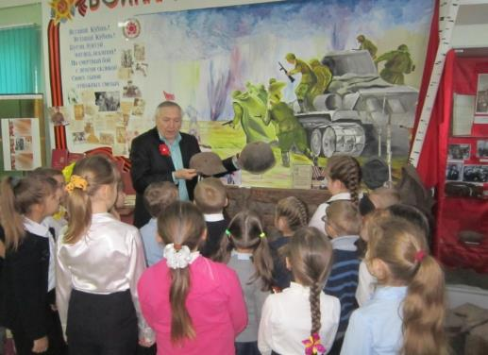

Slide 7
«Великий полководец – маршал Жуков»
С 18.11.2019 года по 23.11.2019 года в МБОУ СОШ№ 44 согласно утвержденному плану проведения тематической недели прошли мероприятия, посвящённые 123-летию со дня рождения четырежды Героя Советского Союза Маршала Советского Союза Георгия Константиновича Жукова. На Уроках мужества «Маршал Жуков: годы мирные и боевые», «Маршал на белом коне», «Генерал – победа» познакомили школьников с основными моментами биографии, рассказали о его боевом пути. Коснулись истории семьи маршала и множества интересных биографических фактов из жизни «Маршала Победы», раскрыли образ Г.К. Жукова как талантливого полководца, мужественного защитника Отечества в нескольких войнах. Младшие школьники познакомились с рассказами «Новый командующий» из книги С.П. Алексеева «Рассказы о маршале Жукове», «Орден Суворова». Прошло спортивное соревнование «Вперёд, жуковцы!» Ребята прослушали сообщение о маршале Жукове, посмотрели презентацию о его жизни и деятельности, смогли получить ответы на интересующие их вопросы. Ребята узнали много нового и интересного.

Slide 8
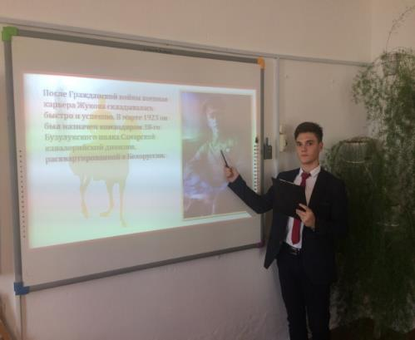
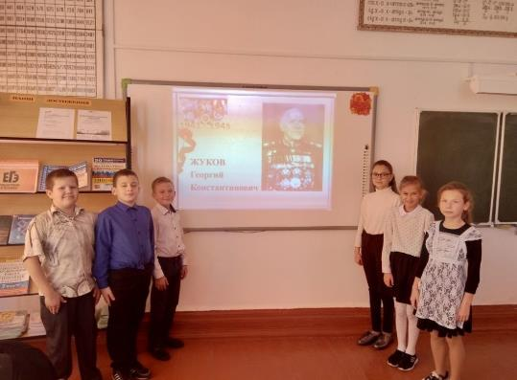
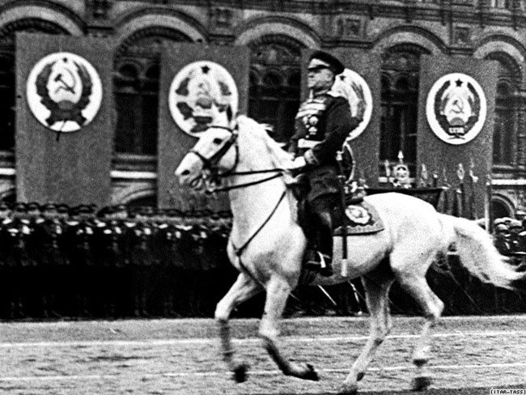
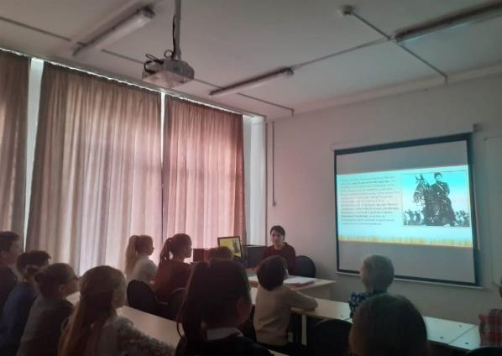
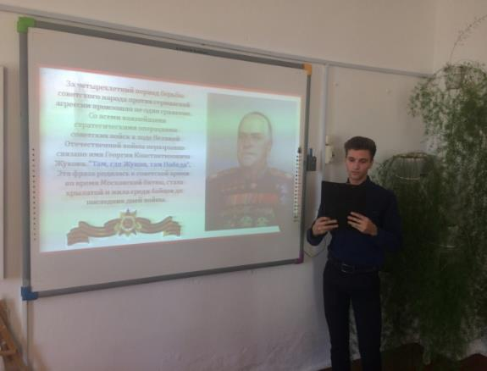

Slide 9
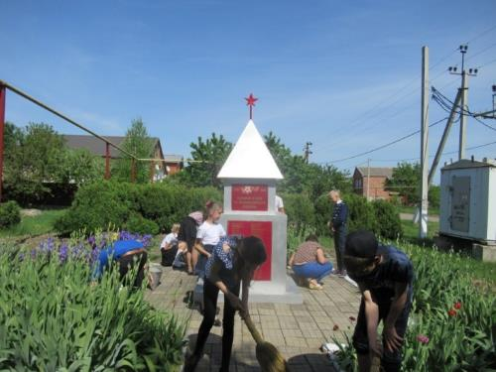
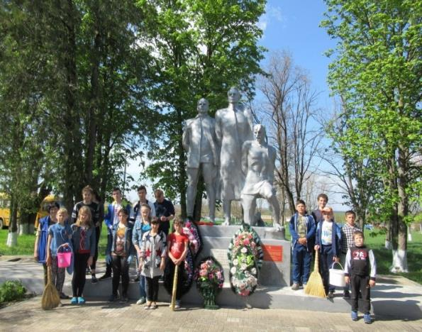
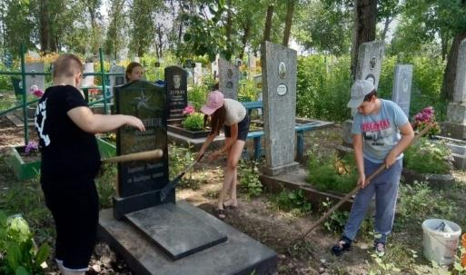
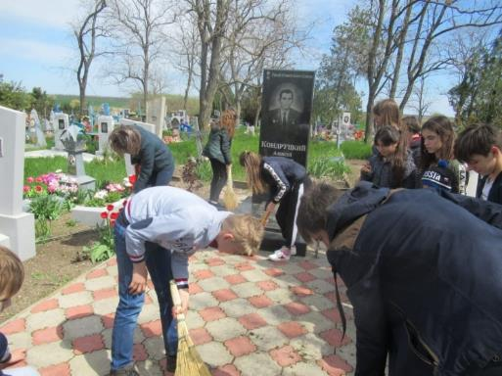
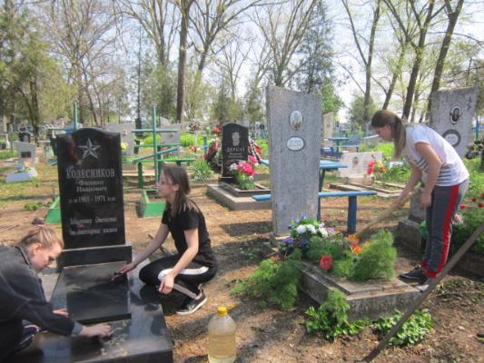
В рамках краевой гражданско-патриотической акции
«Дорогами Славы» реализация проекта
«Дни единых действий по благоустройству памятников и мемориалов»

Slide 10


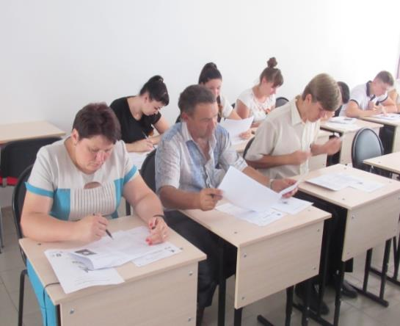
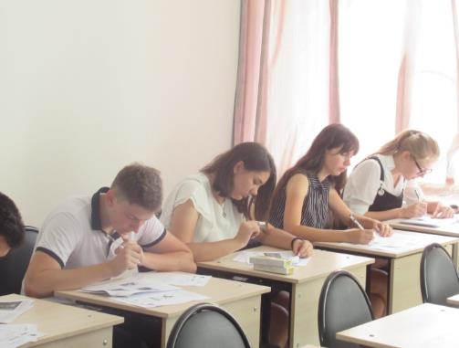
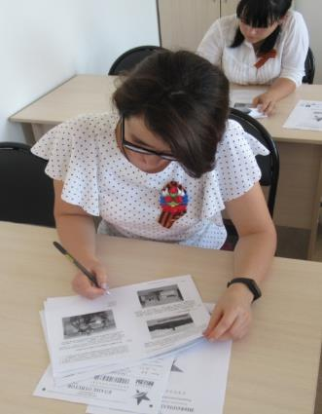
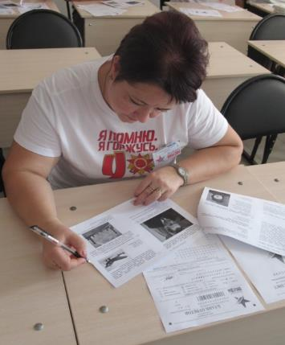


Slide 11

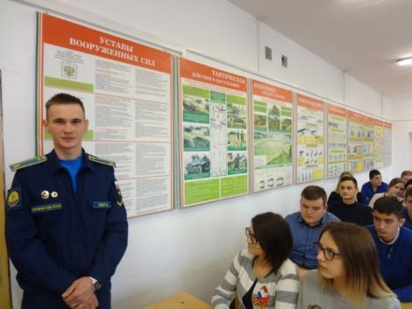
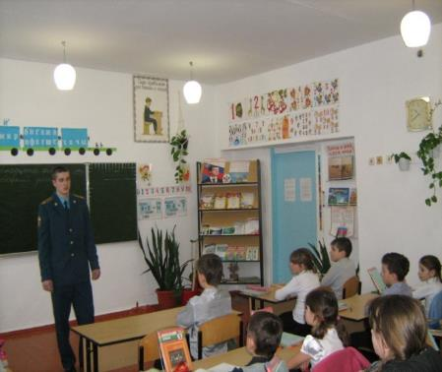
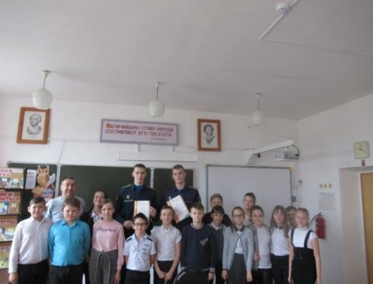
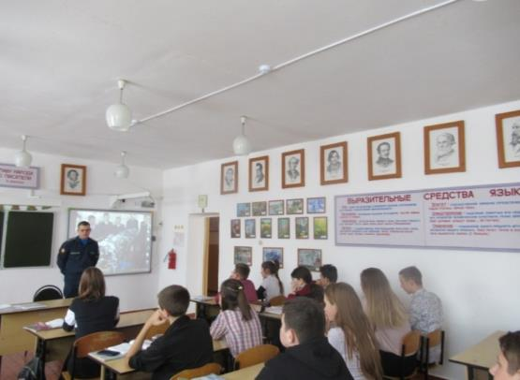

Встречи с выпускниками –курсантами

Slide 12

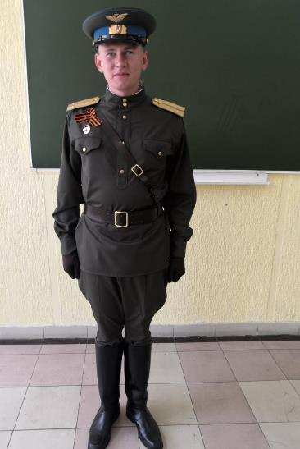
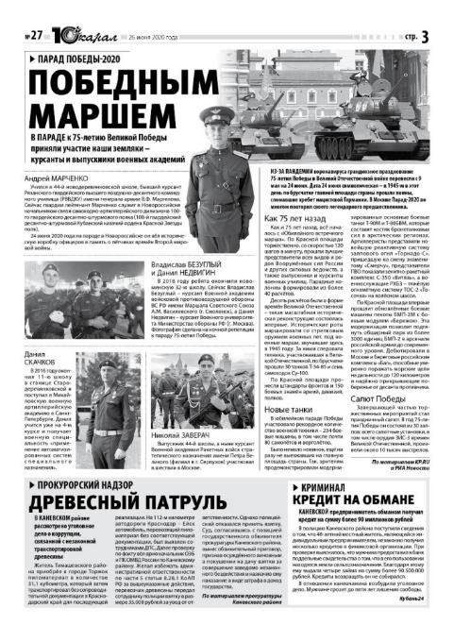
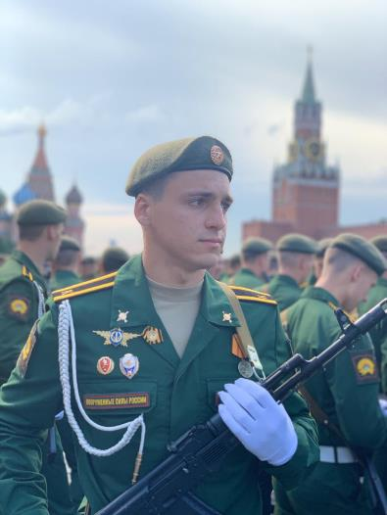
Наши выпускники-
участники Парадов Победы

Slide 13
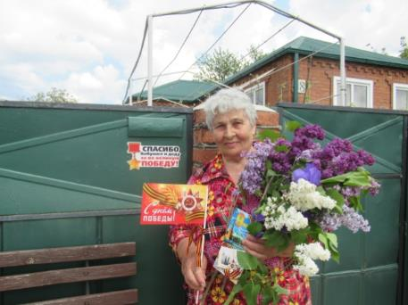
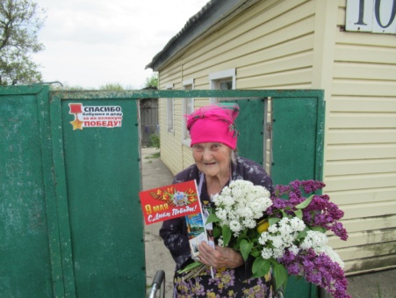



«Благодарность поколению победителей!»

Slide 14






Slide 15

Всероссийский проект «Памяти Героев»
Наш земляк- Герой Советского Союза
Кондруцкий Алексей Иванович родился 30 марта 1913 года в деревне
Овсянниково Сухиничского района Калужской области в крестьянской семье.
В 1925 году окончил начальную школу.
В голодные годы подростком переехал с родителями на Кубань, работал в колхозе
«Свободный Труд» Новодеревянковского сельского Совета Краснодарского края.
В мае 1941 года призван в армию на военные сборы, участник Великой Отечественной войны с июня 1941 года. 22 июля получил первое ранение в руку и, после двух месяцев лечения в тыловом госпитале, вновь пошел на фронт. В составе панфиловской дивизии участвовал в обороне Москвы. 5 февраля 1942 года под Старой Руссой в наступательном бою был ранен вторично, с повреждением внутренних органов. Около года находился на излечении в госпитале, затем был направлен в запасной, потом в рабочий батальон. По личной просьбе был опять зачислен в действующую армию и направлен в 806-й полк 235-й стрелковой дивизии 43-й армии (Третий Белорусский фронт).
В критический момент боя на подступах к городу Кенигсбергу сержант Кондруцкий первым поднялся в атаку, преодолел ров, под сильным вражеским огнем сумел добраться до амбразуры и подавить гранатами два пулемета врага. Когда выбыл из строя командир взвода, Кондруцкий взял командование солдатами на себя и, увлекая их личным примером вперед, обеспечил успешную атаку форта № 5, в котором было пленено почти двести гитлеровцев.
За мужество и отвагу, проявленные при штурме Кенигсберга Указом Президиума Верховного Совета СССР от 19 апреля 1945 года Алексею Ивановичу Кондруцкому было присвоено звание Героя Советского Союза. Он награжден орденами Ленина, Красной Звезды, медалями «Золотая Звезда», «За оборону Москвы», «За Победу над Германией в Великой Отечественной войне 1941-1945 гг.», «За взятие Кенигсберга», «Двадцать лет победы в Великой Отечественной войне 1941-1945 гг», «Тридцать лет победы в Великой Отечественной войне 1941-1945 гг», «50 лет Вооруженных Сил СССР», «60 лет Вооруженных Сил СССР».Демобилизован 20 ноября 1945 года в звании старшины.

Slide 16






Slide 17



Акция «Письмо Победы»
В преддверии 9 мая «Волонтеры Победы» запустили акцию «Письмо Победы». Её девиз – «Скажи спасибо лично»

Slide 18





Акция «Голубь мира»

Slide 19



«Сады Победы»

Slide 20




«Во славе Суворова – величье России»
В целях исполнения комплексного плана мероприятий Министерства обороны РФ, посвященных 290-летию со дня рождения Генералиссимуса А.В. Суворова, с целью привлечения детей к истории военного времени, передачи патриотических ценностей подрастающему поколению, осуществляется просмотр фильмов о жизни и победах А.В. Суворова:
1. «Суворов» (реж.Т.Тарасова, 2005 год, 53 мин., документальный) НП «Телеканал «Держава».
2. «Александр Суворов» (реж.А.Денисов, 2007 год, 57 мин.)
3. «Дни русской боевой славы. Битва за Измаил. 1970 год». (реж.Л.Фишель, 2010 год, 26 мин.) ООО «Видеостудия «КВАРТ»
4. «Суворов» (реж.В.Пудовкин, М.Даллер, 1940 год, 1 час.43 мин., игровой полнометражный) к/с «Мосфильм»
5. «Суворов. Штурм Измаила» (https://tvzvezda.ru/schedule/programs/content/201805141154-315o.htm/201812291337-le4f.htm)

Slide 21




Акция «Цветы Памяти»
03.09.2020-возложение цветов на местах захоронений станичников-защитников Отечества подшефными классами (в рамках проекта Имя Героя-имя класса) в День окончания Второй мировой войны.

Slide 22






Slide 23




Еженедельные уроки мужества

Slide 24




«Мой класс носит имя Героя»

Slide 25




О нас в СМИ

Slide 26

Каневская Телестудия
Каневская Телестудия
станица Каневская (Каневский район),
Память погибших во время войны краснодарцев почтили юные новодеревянковцы #поездка#Новодеревянковская#Краснодар Первоклассники СОШ № 44 посетили Мемориальный комплекс, посвящённый героям Октябрьской революции, Гражданской и Великой Отечественной войн в Краснодаре. Дети возложили цветы к памятнику студентам, преподавателям и сотрудникам Кубанского государственного технологического университета, погибшим на фронтах Великой Отечественной войны. Почтили память погибших минутой молчания.
https://ok.ru/profile/532536014264/statuses/151194452779960
Каневская Телестудия
станица Каневская (Каневский район),
Новодеревянковские школьники поздравили с праздником ветеранов войны #поздравление#ветераны#Новодеревянковская Ученики СОШ № 44 поздравили ветеранов с Днём защитника Отечества. Школьники навестили Владимира Мирошникова и Павла Омельченко. Кроме того, первоклассники поздравили труженицу тыла Лидию Волкову ещё и с 94-летием, которое она отметила 23 февраля. Ветеранам вручили подарки и открытки, которые дети сделали сами. https://ok.ru/profile/532536014264/statuses/151193935242168

Slide 27
Каневская Телестудия
Каневская Телестудия
станица Каневская (Каневский район),
Кинонеделю в память о войне провели для юных новодеревянковцев #акция#кино#Новодеревянковская В акции участвовали первоклассники СОШ № 44. Школьникам показали несколько мультфильмов: «Василёк», «Солдатская сказка», «Легенда о старом маяке», «Солдатская Снегучто премьера сказки «Кощей Бессмертныйрочка», «Салют», «Солдатская лампа». Дети узнали о том,» состоялась после окончания войны – 27 мая 1945 года.
https://ok.ru/profile/532536014264/statuses/151068324422584
Каневская Телестудия
станица Каневская (Каневский район),
Музыкальные перемены устроили для новодеревянковских школьников #история#музыка#Шостакович Учитель музыки СОШ № 44 Анна Яцун рассказывала школьникам о «Ленинградской симфонии». Произведение написал Дмитрий Шостакович. Самое главное её исполнение состоялось в осаждённом Ленинграде в августе 1942 года.
https://ok.ru/profile/532536014264/statuses/151034247930808

Slide 28
Каневская Телестудия
Каневская Телестудия
станица Каневская (Каневский район),
Новодеревянковские школьники вышли на зарядку #зарядка#акция#Новодеревянковская В новодеревянковской СОШ № 44 провели зарядку на свежем воздухе под названием «Мы помним наш блокадный Ленинград». Цель зарядки – поддержка, развитие и пропаганда массового спорта, физической культуры и здорового образа жизни в России юных граждан.
https://ok.ru/profile/532536014264/statuses/151001111356344
Каневская Телестудия
станица Каневская (Каневский район),
Передвижная выставка военной истории открылась в Каневском районе#выставка#история#Новодеревянковская Открытие новой выставки «Дорогами Победы» художественного салона «Сокол» состоялось в новодеревянковской СОШ № 44. Урок Мужества посетили 155 юных патриотов. Дети с большим вниманием ознакомились с материалами экспозиции и посмотрели документальный фильм. Привлекли внимание школьников экспонаты времён войны, медали и монеты. Ведущий рассказывал ребятам о событиях Великой Отечественной войны.
https://ok.ru/profile/532536014264/statuses/150995240444856

Slide 29
Каневская Телестудия
Каневская Телестудия
30 дек 2019
30 лет, станица Каневская (Каневский район), Россия
Юные новодеревянковцы поздравили ветеранов с Новым годом #акция#ветераны#Новодеревянковская Акцию организовали ученики СОШ № 44. Школьники поздравили уважаемых земляков: ветеранов Великой Отечественной войны, педагогического труда и тружеников тыла. Не забыли дети и об узниках фашистских концлагерей, земляках из категории «Дети войны» и героях, чьи имена носят классные коллективы.
https://ok.ru/profile/532536014264/statuses/150874280125368
Каневская Телестудия 21 ноя 2019
30 лет, станица Каневская (Каневский район), Россия
Новодеревянковские школьники побывали на экскурсии в музее #экскурсия#музей#Новодеревянковская Пятиклассники СОШ № 44 во время тематической экскурсии в музей Фёдора Щербины познакомились с казачьим бытом. Посещение приурочили ко Дню матери-казачки. Его отметят 4 декабря, когда православная церковь празднует Введение во Храм Пресвятой Богородицы.
https://ok.ru/profile/532536014264/statuses/131085844442040

Slide 30

Каневская Телестудия
Каневская Телестудия
25 ноя 2019
30 лет, станица Каневская (Каневский район), Россия
Неделю Георгия Жукова провели в новодеревянковской школе #история#Жуков#Новодеревянковская В СОШ № 44 прошли мероприятия, посвящённые 123-летию со дня рождения четырежды Героя Советского Союза маршала Георгия Жукова. На уроках Мужества школьников познакомили с основными моментами биографии, рассказали о боевом пути Георгия Константиновича, коснулись истории семьи маршала и интересных биографических фактов из жизни. Кроме тематических уроков истории, состоялось спортивное соревнование «Вперёд, жуковцы!».
https://ok.ru/profile/532536014264/statuses/131107287231416

Slide 31
Kanevskayatv
https://www.instagram.com/p/CGPVF7mJtU7aPVPirADqzJN3dh_0EV6VMIB2bc0/?igshid=190u9qj9t3ygh
https://www.instagram.com/p/CBvLNxACMTtrEebx-HtmCmhyH_tXBcQ6rsHoKE0/?igshid=17fv34o8tmqe7
https://www.instagram.com/p/B_zRAi9iHJZ32fAqMddH226__AthrFTQ04LZAQ0/?igshid=1p9re147gfgag

Slide 32

«Акция «Диктант Победы» (№ 35 от 21.08.2020 года)
«Победным маршем» (№ 27 от 26.06.2020 года)
«Когда я стану большим» (ко Дню России) ( № 25 от 12.06.2020 года)
«Билет в будущее» и девушка в погонах» (№ 13 от 20.03.2020 года)
«Погоны-моя судьба» ( № 9 от 21.02.2020 года)
«Настроение в подарок» (№ 3 от 10.01.2020 года)

Slide 33




Slide 34




Проект «Победный марш в газете»
Краевая газета «Честное пенсионерское» с прошлого года на страницах издания публикует фото защитников Отечества в проекте «Бессмертный пол на страницах газеты». Учащиеся школы под руководством заместителя директора по воспитательной работе Хожаевой Татьяны Владимировны отправляют информацию о своих прадедах. Вышел уже ряд номеров газеты с нашими прадедами!
http://честное-пенсионерское.рф/

Slide 35

Краевая газета
«Честное пенсионерское»
« ВИКТОР НАЗАРЕНКО: УЗНИК КОНЦЛАГЕРЕЙ № 769»
ПТ, 1 МАЯ 2020Г. 178
http://xn----itbabaatrvdbgfdhwfhfg6h.xn--p1ai/index.php?page=zemlyaki&id=1097
«ПРОСТОЙ ГЕРОЙ, ЗАЩИТИВШИЙ РОДИНУ»
ПТ, 1 МАЯ 2020Г. 166
http://xn----itbabaatrvdbgfdhwfhfg6h.xn--p
1ai/index.php?page=zemlyaki&pg=2
«СОХРАНИМ ПАМЯТЬ О НАШИХ ЗАЩИТНИКАХ
ПТ, 17 АПРЕЛЯ 2020Г. 176
http://xn----itbabaatrvdbgfdhwfhfg6h.xn--p1ai/index.php?page=zemlyaki&pg=3

Slide 36
Краевая газета
«Честное пенсионерское»
«Добро не уходит на каникулы» № 27 (417) от 01 июля 2020 года
«Читай во имя мира!»
№ 11 (401) от 11 марта 2020 года
.
«Благодарность поколению победителей» № 20 (410) от 13 мая 2020 г.
«Сохраним память о наших защитниках» № 15 (405) от 8 апреля 2020 года

Slide 37

Обмен поисковой работы
Переданы фотографии и материалы о Герое Советского Союза Кондруцком Алексее Ивановиче в музей Мещовского района Калужской области, где родился защитник Отечества, но потом семья переехала на Кубань, и он с детских лет жил в ст.Новодеревянковской.
Ведется переписка с музеем Калужской области, обмен информацией.

Slide 38

Газета «Восход» г.Мещовск Калужская область
«За героизм, проявленный в боях…»
(газета «Восход» № 24 (9979) от 09.05.2020 года)
о поисковой работе школьников МБОУ СОШ№ 44 и взаимодействии с музеем г. Мещовска.

Slide 39














Акция «Маяки Победы»
Колесников Филипп Иванович
Родился 21 октября 1905 г. в ст.Новодеревянковской, в батрацкой семье. Окончил 7 классов. Трудовую деятельность начал в работниках по найму, в 1924 году вступил в коммуну «Красный козак» и через три года добровольно ушёл на службу в ряды Красной Армии. Служил в Ленинградском стрелковом полку и в 27 Краснознамённом полку 9 Донской дивизии. После увольнения работал в Новодеревянковском сельпо, заведующим Новодеревянковским ДСК, а в 1935-1941 гг.—в аппарате Новоминского РК ВКП (б).
Когда началась война, стал старшим инструктором всеобщего воинского обучения при Новоминском райвоенкомате .
20 февраля 1942 года ушел на фронт. Освобождал родную Кубань, командовал батальоном 1157-го стрелкового полка 351-й стрелковой дивизии, который первым вступил на территорию Каневского и Новоминского районов, вытесняя оккупантов. А 3 февраля 1944 г. на 1-м Украинском фронте в бою под Шепетовкой был тяжело ранен. Полгода провел в госпитале, потом служил в Ростове. Уволен в запас 12 августа 1944 года в звании капитана.
Родина отметила его орденами Александра Невского и Красного Знамени, множеством медалей, в том числе такими почетными, как «За оборону Кавказа», «За отвагу», «За боевые заслуги».
.

Slide 40

Тимуровцы 5 «А» класса новодеревянковской СОШ № 44 вместе с классным руководителем Инной Веретенниковой взяли шефство над местом захоронения своего земляка, героя Великой Отечественной войны Григория Ивановича Панасюка.
https://kanzori.ru/171094.html

Slide 41






Достижения патриотов

Slide 42








Slide 43


Slide 44



К.Г.Жуков- Маршал Победы
ОРДЕН ЖУКОВА
Учрежден Указом Президента Российской Федерации
от 6 марта 1995 года.
МЕДАЛЬ ЖУКОВА
Учреждена Указом Президента Российской Федерации
от 9 мая 1994 г

